Slide 1
Laboratório de Programação
Protótipo da Interface e Interação
Docente: Prof. Luís Romero
Ana Rita Ribeiro, nº23754
J. Rafael Rodrigues, nº20407

Slide 2
1. Tabuleiro e Peças
Forma de retângulo (dividido em 3 por 4 quadrados mais pequenos)
Total de 24 peças:
sendo elas 8 peças verdes circulares;
8 peças amarelas triangulares;
8 peças vermelhas quadrangulares;
Objetivo: o alinhamento de 3 peças iguais na horizontal, vertical ou diagonal.

Slide 3
2. Interface-Menu

Slide 4
2. Interface - Jogo
Identificação do jogador
Botão para voltar ao menu

Slide 5

3. Interação - Jogo
Clique numa casa vazia para adicionar a peça (apenas para efeitos demonstrativos)

Slide 6
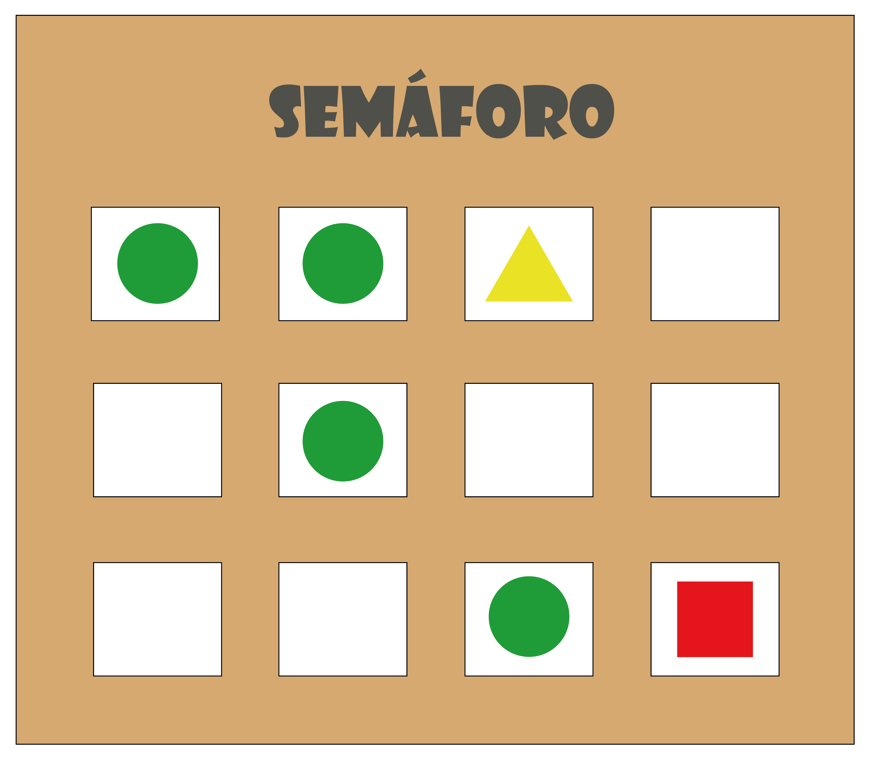
3. Interação - Jogo
Peça adicionada

Slide 7
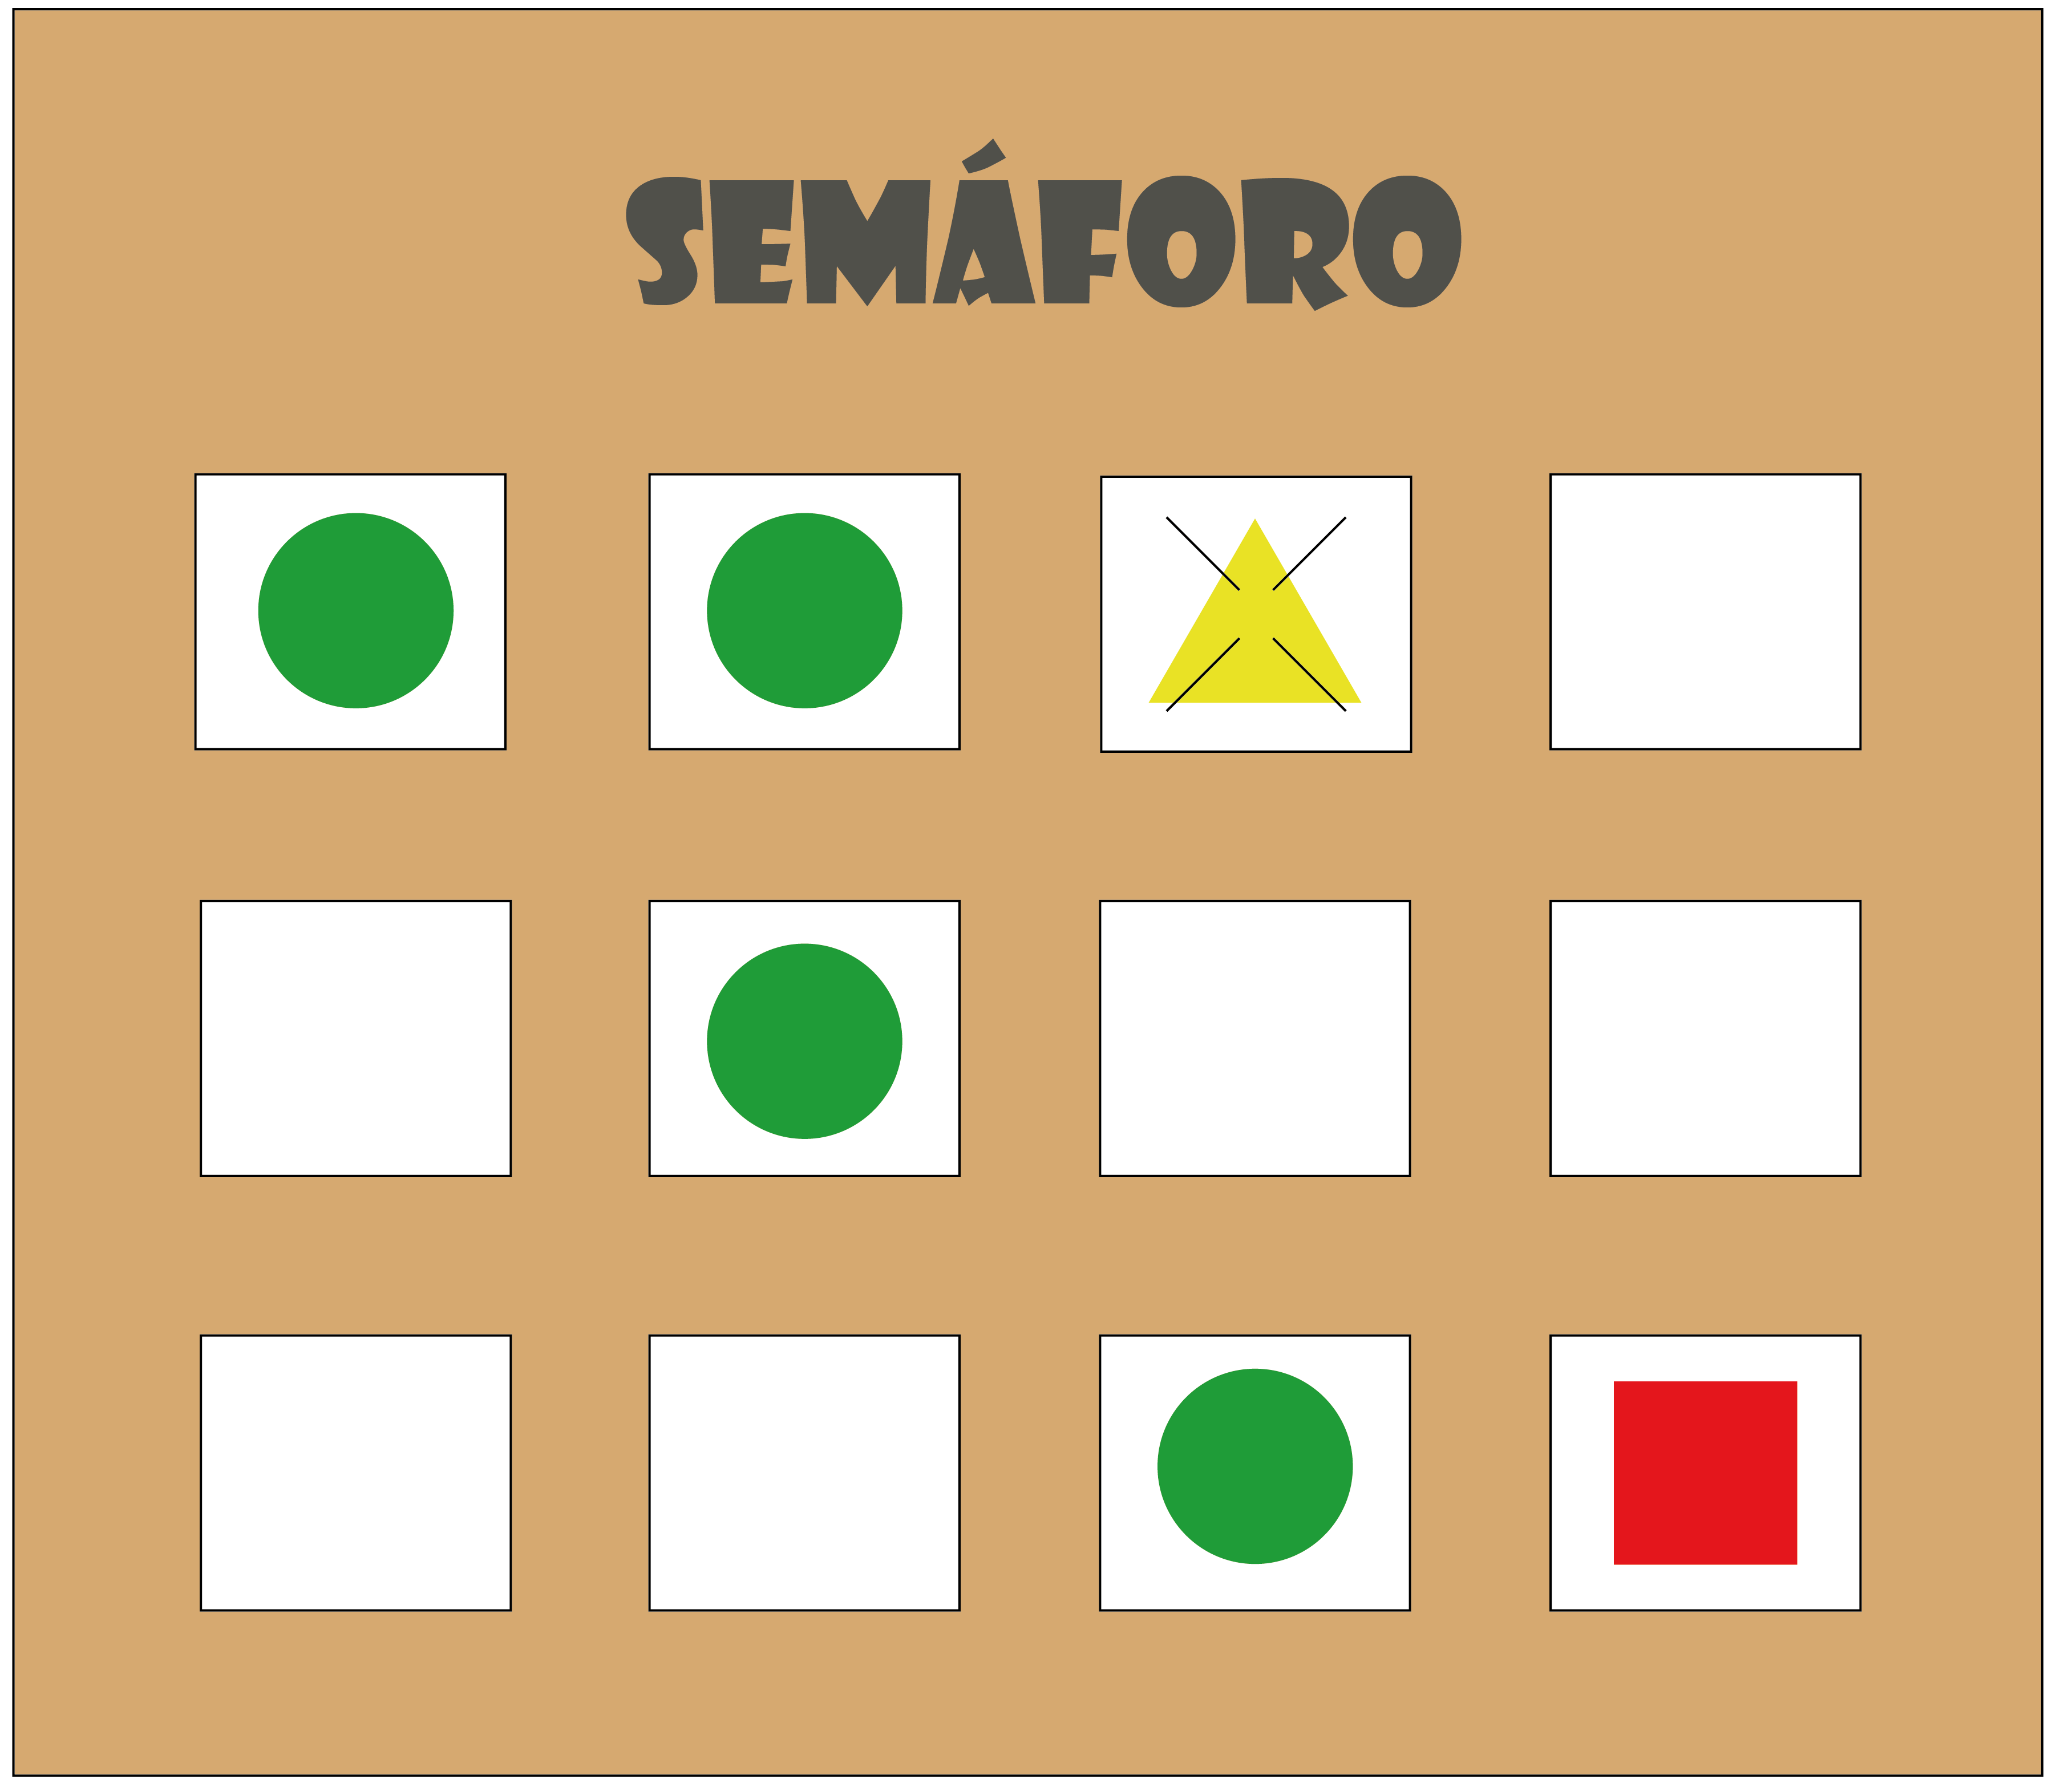

3. Interação - Jogo
Clique em cima de uma peça já existente que pode ser substituída.

Slide 8

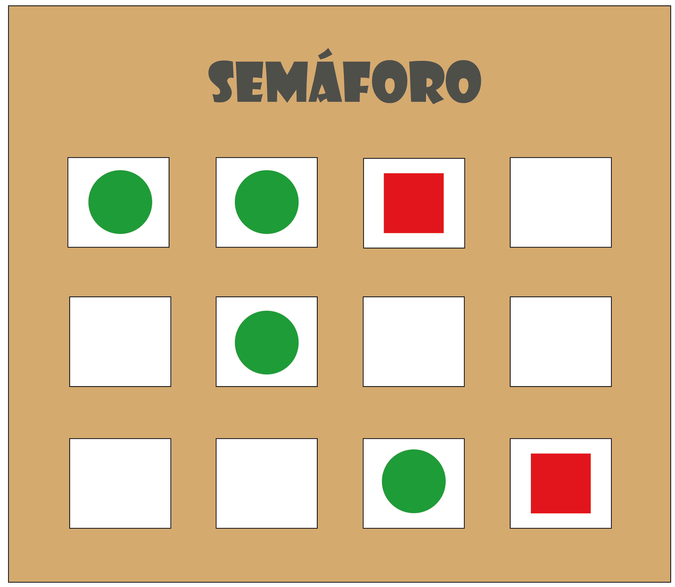
3. Interação - Jogo
Nova peça que substituiu a outra

Slide 9
3. Interação - Jogo
Interface de vitória

Slide 10
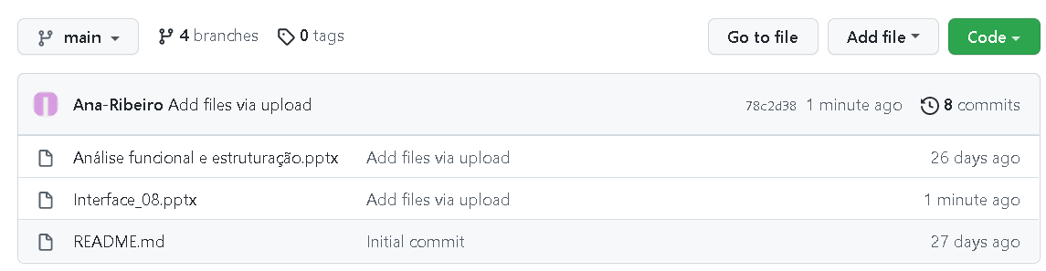
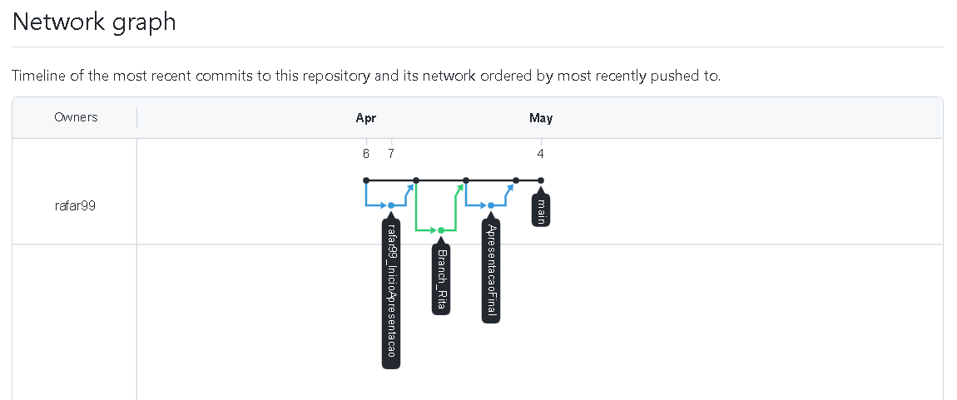
4. Github

